Slide 1


Slide 3











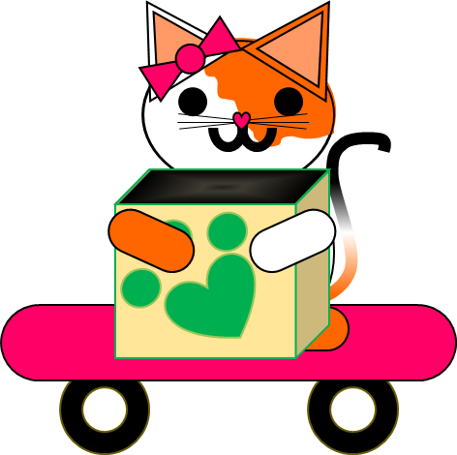






¡Ganaste!
Vuelve a Intentarlo

Slide 4
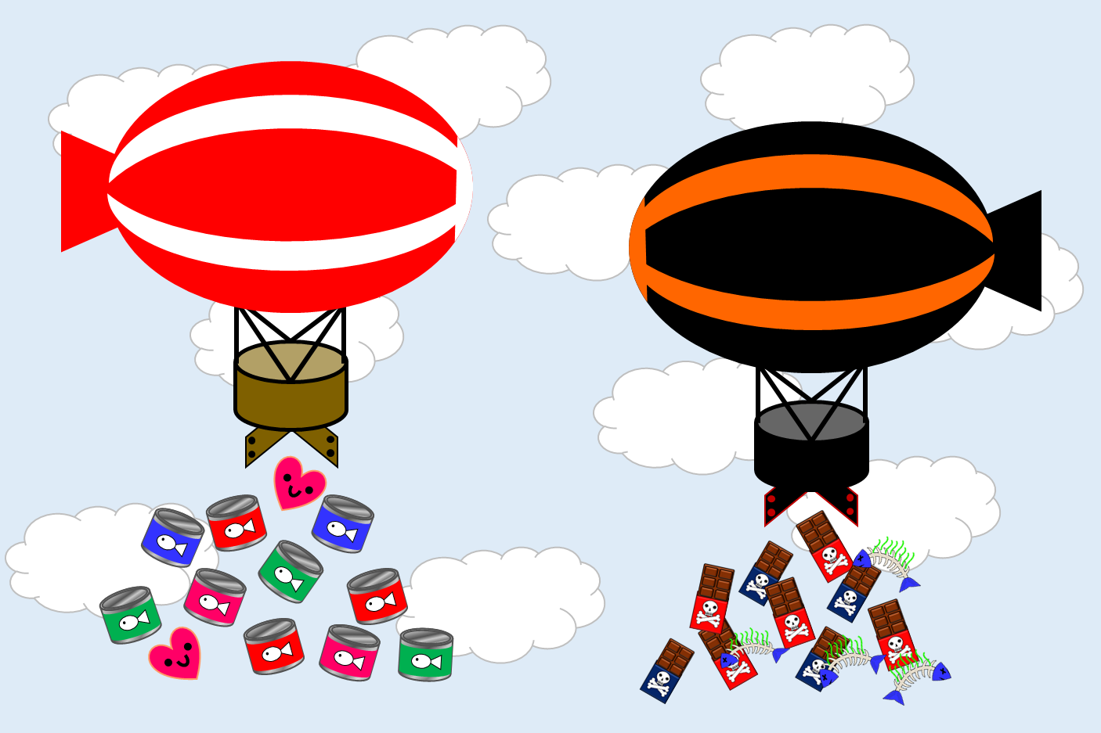
ELEGIR PERSONAJE
JUGAR
SALIR

Slide 5


Slide 7
Tiempo: 60
Latas: 4/10
Racha:
x4
3+4
3+4
Tiempo: 60
Latas: 4/10
Racha:
?
x4
?

